Slide 1
¡Bienvenidos 2º básicos!

Slide 2
Comprensión de la unidad: Determinar la longitud de objetos, usando unidades de medidas no estandarizadas y unidades estandarizadas (cm y m) para tomar buenas decisiones.

Slide 3
¿Qué vamos a aprender?
Usar una regla y una huincha en centímetros para medir largo, ancho y alto.
¿Conoces los centímetros?

Slide 4
¿Cuál es la longitud de los lápices?

Slide 5
El centímetro
Es una unidad de medida ESTANDARIZADA
En todos lados es igual…

Slide 6
La longitud entre las marcas de los centimetros es de igual medida.
Escribimos “cm” para referirnos al centímetro…
“1cm se lee un centímetro”
Los centímetros se usan para medir longitudes pequeñas.

Slide 7
Veamos un ejemplo…

Slide 8
¿Cuál es la longitud del llavero?

Slide 9
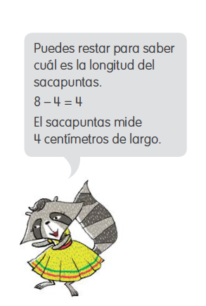
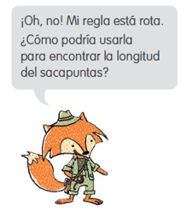
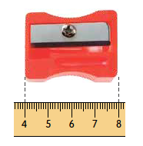
¿Cuál es la longitud del sacapuntas?

Slide 10
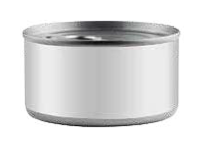
¿Cuál es la longitud alrededor de la lata?
Para medir el contorno de la lata puedo usar una huincha.

Slide 11
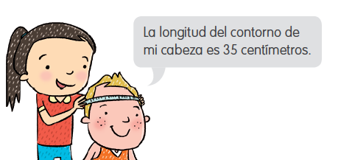
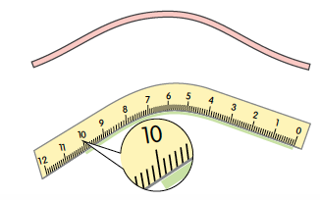
Otros ejemplos…
y si no tengo una huincha….¿Qué puedo hacer?

Slide 12
Es tu turno….
En tu cuaderno o en una hoja…
Dibuja una línea de 8 centímetros de largo.
Dibuja una línea 3 centímetros más corta que la línea anterior.

Slide 13
Para reflexionar....
¿Qué unidad de medida usaste?
¿Por qué le llamamos unidad de medida ESTANDARIZADA?
¿Para qué nos sirve?

